Slide 1
ジャーナリズム史Ⅱ 2017
第7回
昭和20(1945-54)年代
第2次大戦後の新聞
戦後ジャーナリズム事件史[1]
授業ページ

Slide 2
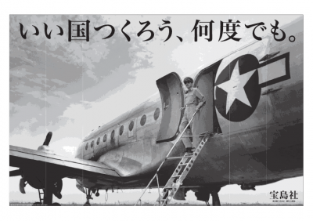

Slide 3
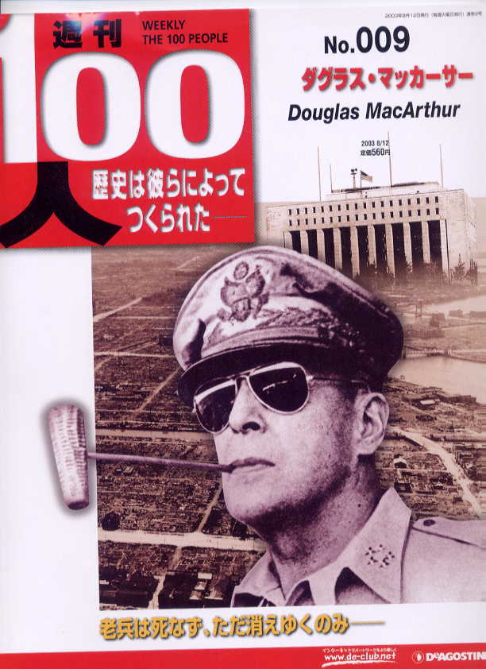
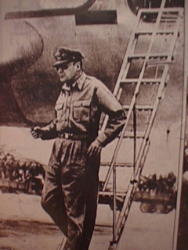
GHQ:D.マッカーサー

Slide 4
1945:08/15～09
8月15日＝ポツダム宣言受諾。日本の一番長い日。戦争責任、東京裁判→23年12月23日=Ａ級戦犯東条英機ら処刑される
8月17日＝満州帝国（1932年2月18日建国、日本の傀儡「偽満州」－リットン調査団－国際連盟脱退）の崩壊←8月9日ソ連の参戦（日ソ不可侵条約）
8月30日 マッカーサー、厚木に
9月2日＝東京湾・戦艦ミズーリ号船上にて、日本が連合国側と降伏文書調印

Slide 5
1. 戦後の新聞界
■ 占領下のジャーナリズム-民主化のための言論統制
①敗戦 連合軍総司令部（GHQ)の進駐
  戦時法令の廃止 同盟通信の解散⇒共同、時事通信社
  10か条のプレスコード 新聞の事前検閲
  天皇の戦争責任
②新聞の戦争責任
  「国民とともに立たん」（朝日）/『たいまつ』 むのたけじ
③新聞倫理綱領（1946)⇒新新聞倫理綱領(2000/6)
参考：朝日新聞記者行動基準(2006）
④三大争議＝読売、北海道、西日本
⑤1947年 ゼネスト中止 「編集権」声明

Slide 6
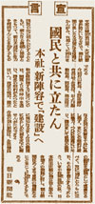
「国民とともに立たん」朝日:45/11/07
11/05 朝日：戦争責任明確化のため、社長以下幹部が辞任
11/07 朝日：森恭三「国民とともに立たん」
むのたけじ

Slide 7
宣言/國民と共に立たん/本社、新陣容で「建設」へ
支那事変勃発以来、大東亞戰争終結にいたるまで、朝日新聞の果たしたる重要なる役割にかんがみ、我等こゝに責任を國民の前に明らかにするとともに、新たなる機構と陣容とをもつて、新日本建設に全力を傾倒せんことを期するものである/今回村山社長、上野取締役会長以下全重役、および編集総長、同局長、論説両主幹が総辞職するに至つたのは、開戰より戰時中を通じ、幾多の制約があつたとはいへ、眞実の報道、厳正なる批判の重責を十分に果たしえず、またこの制約打破に微力、ついに敗戦にいたり、國民をして事態の進展に無知なるまゝ今日の窮境に陥らしめた罪を天下に謝せんがためである/今後の朝日新聞は、全従業員の総意を基調として運營さるべく、常に國民とともに立ち、その聲を聲とするであらう、いまや狂瀾怒涛の秋、日本民主主義の確立途上來るべき諸々の困難に対し、朝日新聞はあくまで國民の機関たることをこゝに宣言するものである/朝日新聞社

Slide 8
週刊読書人08年マスコミ回顧から
上杉隆『ジャーナリズム崩壊』（幻冬舎）が売れた。同書に描かれているジャーナリズムの実態と批判は一般読者受けするかも知れないが、必ずしも全て著者の主張に賛同するわけにもいかない。俎上にあがる問題点もこれまで指摘されてきた枠で論じている。むしろ、『戦争絶滅へ、人間復活へ 九三歳・ジャーナリスト』（岩波新書）を「遺言みたいなもの」として上梓したむの・たけじの反戦、平和の訴えがより強く響くのではないだろうか。

Slide 9
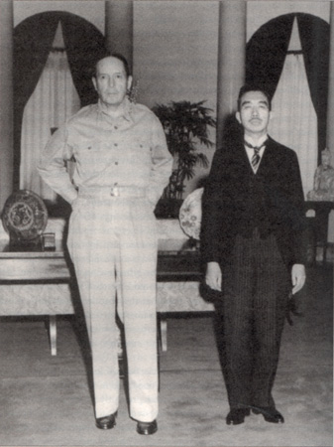
1-1. 昭和天皇の戦争責任:20/9/27
  天皇とマッカーサー会見
  「戦争の全責任を負う」「勇気に満ちた感動」
    2つの記録：外務省、宮内庁
  半世紀後の公開：「責任発言なし」（外務省）
      通訳、児島『文芸春秋』75/11 裏づけ
  「あまりの重大さを顧慮し記録から削除」
    元帥の回想録、米側資料
    消えた記録
  情報公開の問題点
    極秘扱い/非公開

Slide 10
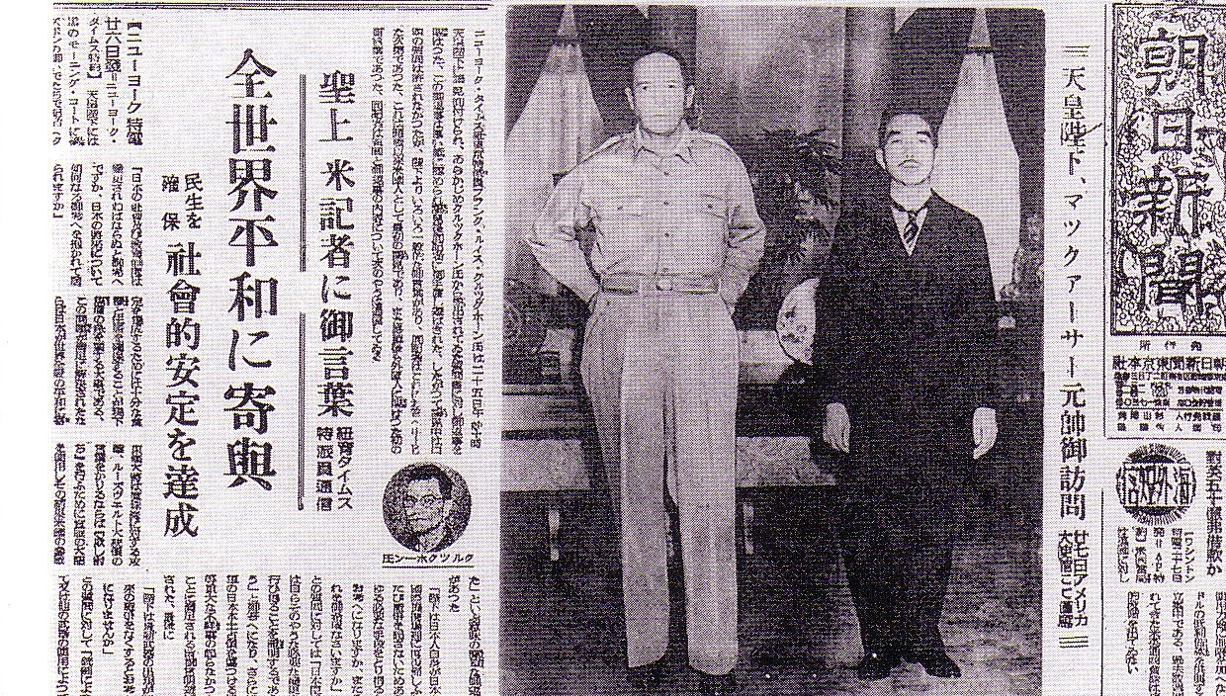

Slide 11
2．混迷・競争の時代
1948年 新聞週間始まる 毎年10月
1949年 取材源証言拒否事件 【石井記者事件】
  －最高裁で認められず 1968年 博多駅TVフィルム押収事件
1950年 朝鮮戦争、レッド・パージ
  －共産分子の追放
1951年 講和条約 プレスコードの失効
1952年 三社、共同通信脱退
1953年 テレビ時代開幕
1954年 ビキニ被災、科学部設置

Slide 12
2-1.記者の証言拒否
2004：奈良県平群町百条委員会（地方自治法100条）
2012: 日経新聞事件：取材源をあかす
職業倫理としての「証言拒否」
取材源との信頼関係、取材活動の制約
国民の知る権利
法廷侮辱罪；通報者探し・報道機関への圧力

Slide 13
東京高裁；ＮＨＫ記者の証言拒否「正当」 取材源秘匿、高裁認める（０６年３月１７日）
米国企業の日本法人が所得隠しをしたとするＮＨＫの報道をめぐり、ＮＨＫの記者が民事裁判の尋問で取材源に関する証言拒否事件の決定
取材源の秘匿がされなければ、報道機関と取材源との信頼関係が失われ、その後の取材活動が不可能または著しく困難になる。取材源は民事訴訟法１９７条１項３号の「職業の秘密」に該当し、原則として証言拒絶は理由がある。
証言が得られないことで受ける影響は、取材源秘匿で保障される報道機関の取材活動の持つ民主主義社会での価値に、勝るとも劣らないような社会的公共的な利益の侵害が生じるとまでは認めることは困難。

Slide 14
☆取材源の秘匿（ひとく）:松山大学/田村
取材（情報）源を秘密にできるという記者の権利（ジャーナリストの権利）。すなわち、第三者の求めに対し、記事の元となった取材先に関する情報を秘密にできることで、特に、新聞やテレビ報道（ニュース）番組・雑誌記者が主張している報道機関による「表現（報道）の自由」の中に含まれる権利である。
近代国家の基本原則である民主主義の根幹は国民に対する的確な情報の提供にあるが、それはまた、国民の「知る権利」の保証を意味する。それはもっぱら、新聞や報道機関の報道によって可能となる。そのためには取材をしっかりする必要がある。取材の基本が取材源が守られることである。安易に取材源が明らかにされると、安心して報道機の取材に応じなくなり、ひいては、取材が出来なくなる。
すなわち、取材源の秘密をまもること（取材源の秘匿）は、報道機関の生命線であるばかりか、民主主義の存立の基盤でもある。換言すれば、取材源の秘匿は民主主義を実現する上で重要な要素のひとつといわなければならない。
そのため、民事訴訟法１９７条１項３号は、職業の秘密に関する事項については、裁判で証言を拒否できると定めているが、報道機関等の記者の場合は、取材源がどこの誰なのかといったことが、職業の秘密に関する事項に該当するのである。

Slide 15
3. 誤報（戦後の）三大誤報(>_<)
1950/9/27: 伊藤律架空記者会見；朝日
《捏造》
1952/4/10：もく星号遭難事件；長崎民友新聞
《捏造》
1955/6/20: 皆既日食誤報；共同《予定稿》
誤報：事実とは異なる誤った報道
虚報：まったく事実無根の捏造記事；故意による、でっちあげ記事

Slide 16
3-1. 誤報の原因
１. 過失によるもの：速報主義、見込み記事
・取材側の聞き違い、思い違い
・取材される側の言い違い、表現の誤り
・結果未確認の予定稿の扱い
２．センセーショナリズムによる意図的な情報の鵜呑み
３．（過剰な取材競争からの）功名心や競争心
４．検閲や報道管制による、事実を知らせない→誤報

Slide 17
誤報※1980：（米）「ジミーの世界」WP
1988： 幼女連続誘拐殺害事件《過熱報道/
誤報》
1989： 朝日 サンゴ損傷事件《捏造》
1989： グリコ・森永事件犯人取調べ《誤報》
1994： 松本サリン事件《誤報》
2005： 朝日長野支局捏造報道
2012: 読売 iPS細胞 誤報
2014： 従軍慰安婦報道の取り消し
2014： 福島原発事故「吉田調書」報道

Slide 18
3-2. 参考文献
城戸又一（編）『誤報』（日本評論社、1957年）
後藤文康『誤報と虚報』（岩波ブックレットNo.51）/『誤報』（岩波新書446）
神楽子治『新聞の“誤報”と読者』（三一書房、1977年）
山下恭弘『誤報・虚報の戦後史』（東京法経学院出版、1987年）
原寿雄『ジャーナリズムの思想』（岩波新書494)
読売新聞社（編）『書かれる立場書く立場』（読売新聞社、1982年）
『新・書かれる立場書く立場』（読売新聞社、1995年）
日本新聞協会『取材と報道2002』
http://www.pressnet.or.jp/statement/report/
松井茂記『マス・メディア法入門』（日本評論社、1994年）
村上孝止『プライバシーＶＳマスメディア』（学陽書房、1996年）
ほかに浅野健一／渡辺武達／清水英夫／奥平康弘／田嶋泰彦

